Slide 1
HTML5

Slide 2
01
视频与音频
目 录
COMPANY
02
列表和表格
03
表单

Slide 3
第一部分
视频与音频

Slide 4
Video(视频)
<video width="320" height="240" controls="controls">
<source src="movie.mp4" type="video/mp4">
<source src="movie.ogg" type="video/ogg"> //可以有多个source，浏览器
<source src="movie.webm" type="video/webm"> //只会选第一个可播放的播放
您的浏览器不支持 video 标签。
</video> //适用于ogg、mp4 或 webm 格式的视频
controls 属性规定浏览器应该为视频提供播放控件，属性值可不写
<embed src="movie.mp4" ></embed>
<object data="movie.mp4" ></object>
<a href="movie.mp4">Play a video file</a>

Slide 5
Audio(音频)
<audio controls="controls">
<source src="song.ogg" type="audio/ogg">
<source src="song.mp3" type="audio/mpeg">
您的浏览器不支持 audio 元素。
</audio>
<embed src="song.mp3">
<object data="song.mp3"></object>
<a href="song.mp3">Play the sound</a>

Slide 6


网页中显示效果
视频播放器——>
音乐播放器
|
V

Slide 7
第二部分
列表和表格

Slide 8
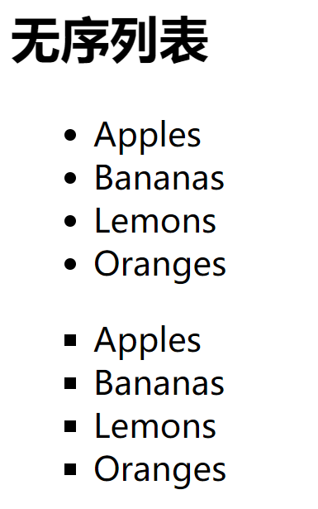
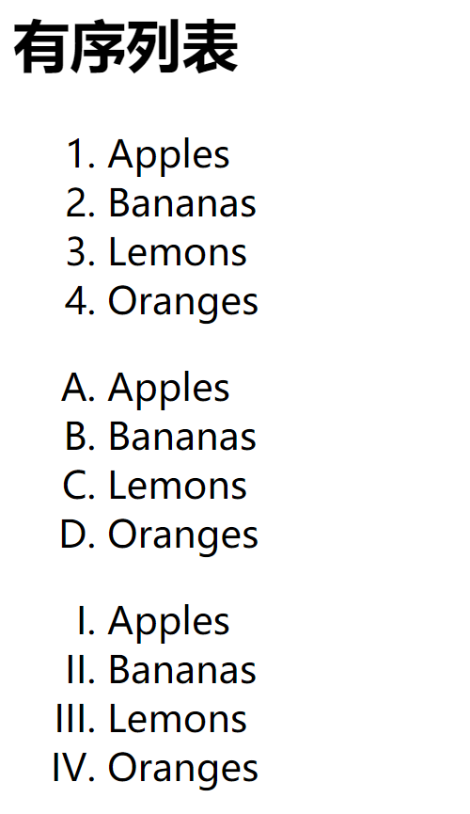
两种列表
无序和有序列表，列表中每一项前面的小标可通过属性控制。

Slide 9
HTML无序列表
无序列表是一个项目的列表，此列项目使用粗体圆点（典型的小黑圆圈）进行标记。
无序列表使用 <ul> 标签
<ul>
<li>列表项</li>
<li>列表项</li>
<li>列表项</li>
</ul>
HTML 有序列表
同样，有序列表也是一列项目，列表项目使用数字进行标记。 有序列表始于 <ol> 标签。每个列表项始于 <li> 标签。
列表项使用数字来标记。
<ol start="50">
<li>第50个列表项</li>
<li>第51个列表项</li>
<li>第52个列表项</li>
</ol>

Slide 10
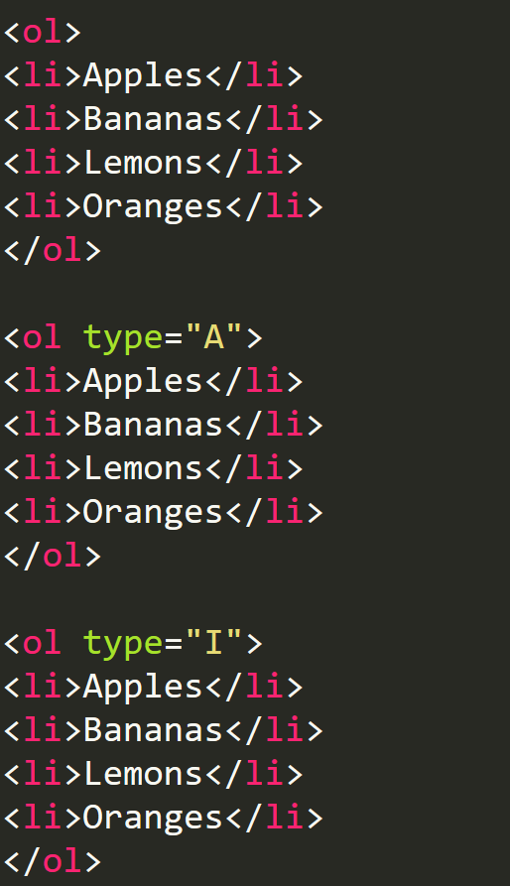
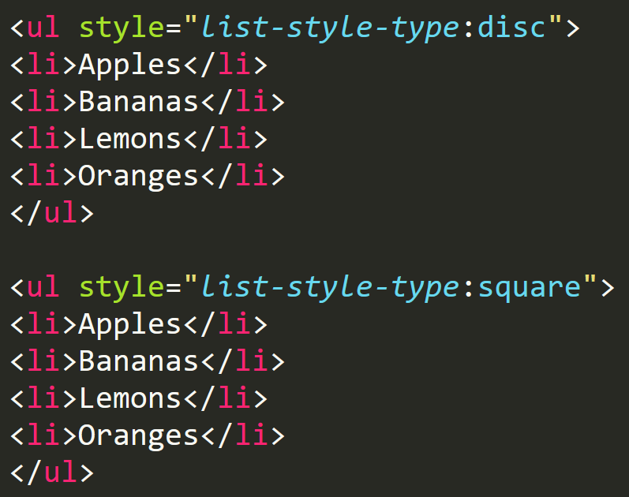
无序和有序的代码格式举例

Slide 11
表格
表格三大标签，按顺序排列
<table> 标签定义表格， <tr> 标签定义表格中的行，<td> 标签定义单元格，字母 td 指表格数据（table data），即数据单元格的内容。数据单元格可以包含文本、图片、列表、段落、表单、水平线、表格等等。
<th> 标签定义表头，与<td> 同级，表头效果是粗体居中。
表格边框属性border="1"放在开始标签中。
巧妙地属性（举例）：
colspan="2" 占用2个单元格，即2列
rowspan="2" 占用2行

Slide 12
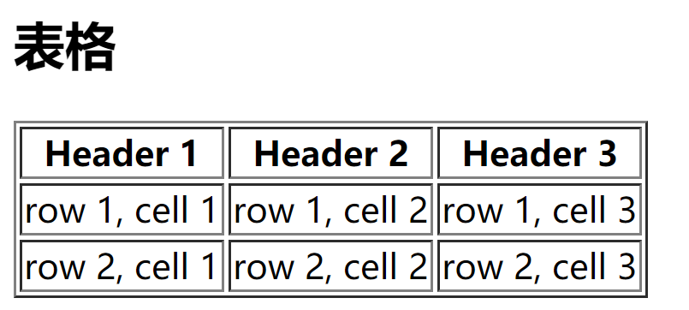
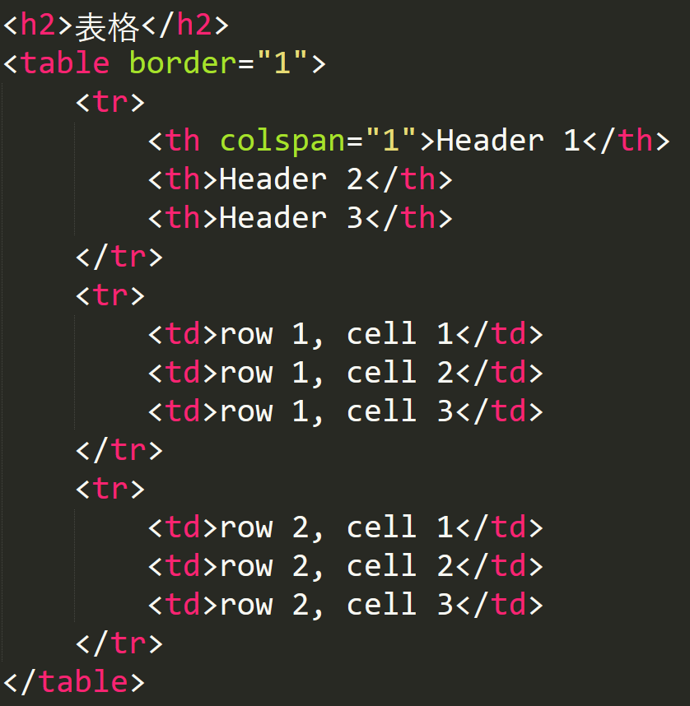
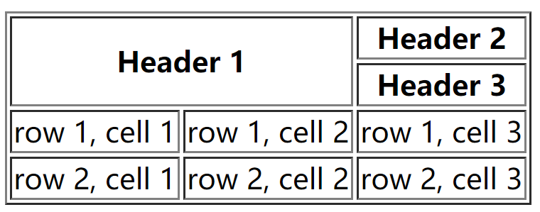
表格代码格式举例

Slide 13
第三部分
表单

Slide 14
表单
1.action指定表单内容提交的位置，method指定提交方式get/post
2.input标签定义一个输入框
3.autocomplete 属性规定 form 或 input 在域中显示填写过的选项（on/off）
4.list 属性规定输入域的 datalist。datalist 是输入域的选项列表
5.multiple 属性规定<input> 元素中可选择多个值
6.placeholder 属性提供一种提示，描述输入域所期待的值
7.required 属性规定必须在提交之前填写输入域（不能为空）
8.min、max 和 step 属性用于为包含数字或日期的 input 类型规定限定（约束）
9.step 属性为输入域规定合法的数字间隔
10.Input 类型text，password，radio，checkbox，file
HTML5 新的 Input 类型color,date,email,number,time,week......(自己去打打看)

Slide 15
表单
用于收集不同类型的用户输入
表单元素区域
输入元素
<form>
input 元素
</form>
<input>标签，输入类型是由类型属性（type）定义
选择元素
输入类型
type=“text”文本
“password”密码
“radio”单选按钮
“checkbox”复选框
“submit”提交按钮
“reset”重置按钮
<select>
<option></option>
</select>

Slide 16
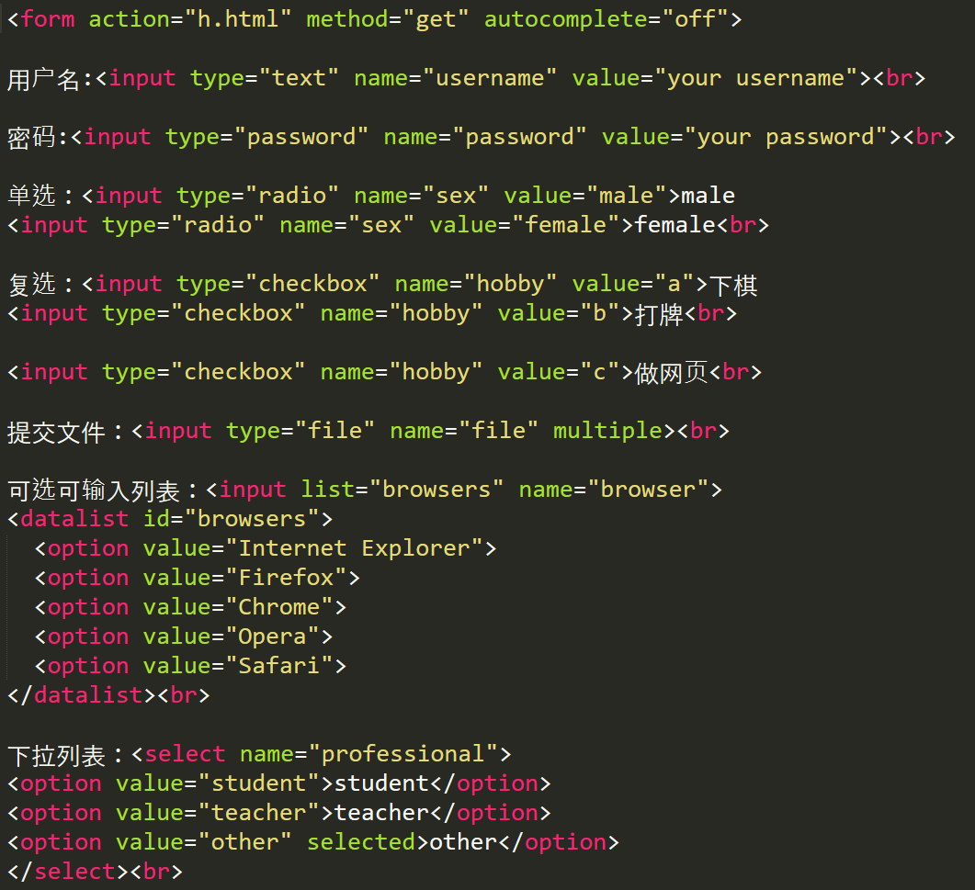
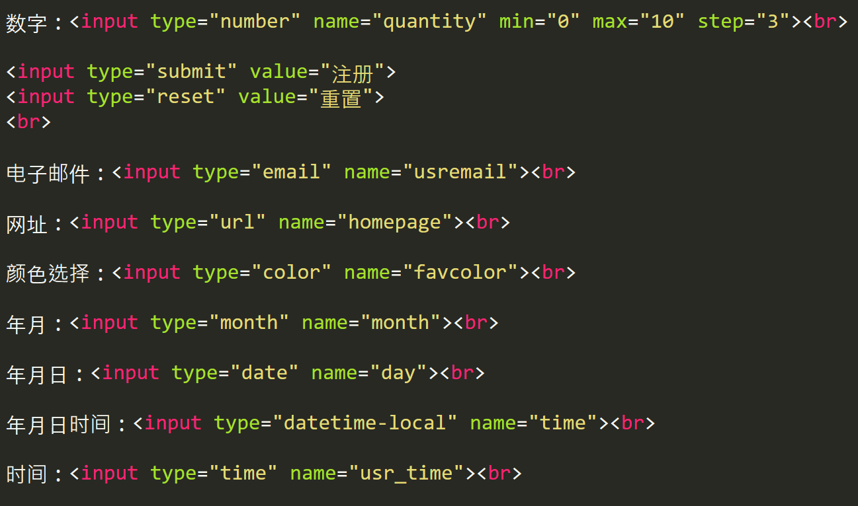
表单代码格式举例

Slide 17
谢谢！

